Slide 1


Федеральное государственное бюджетное учреждение
«Всероссийский центр экстренной и радиационной медицины им. А.М.Никифорова» МЧС России
БУМАЖНОЕ РАБСТВО ОТМЕНИЛИ!
НО ПОЧЕМУ
МЫ ПРОДОЛЖАЕМ ХОДИТЬ
В ЧЕРНИЛЬНЫХ КАНДАЛАХ!?
М.Ю.БАХТИН
помощник директора по медицинским
информационным технологиям
Центр, сотрудничающий со Всемирной организацией здравоохранения
по проблемам лечения и реабилитации участников ликвидации ядерных
и других аварий и катастроф
Центр Международной системы медицинской готовности
к чрезвычайным радиационным ситуациям (REMPAN)

Slide 2
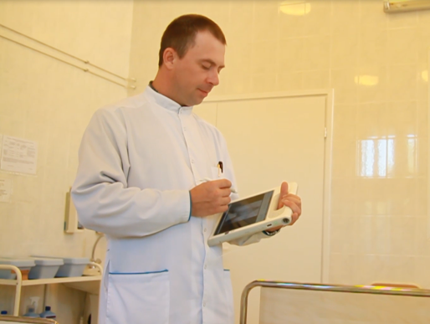
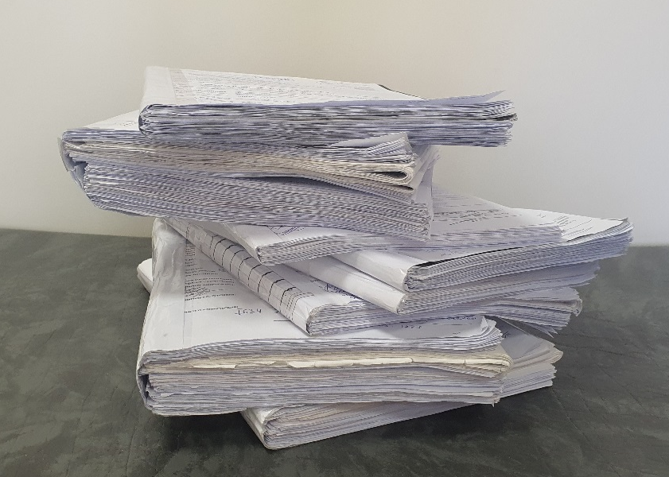
Спойлер
Да, мы сделали полноценную электронную медицинскую карту (историю болезни).
Нет, мы не перестали делать бумажную копию электронной медицинской карты.

Slide 3
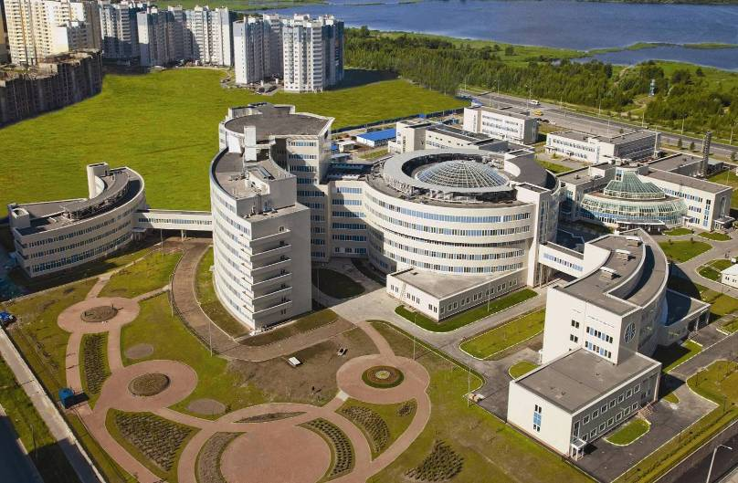
ФГБУ ВЦЭРМ им.А.М.Никифорова МЧС России
2 стационара и поликлиника
900 врачей и медсестер
530 коек
За 2020 год:
11’500+ стационарных пациентов
10’000+ операций
130’000+ амбулаторных посещений

Slide 4
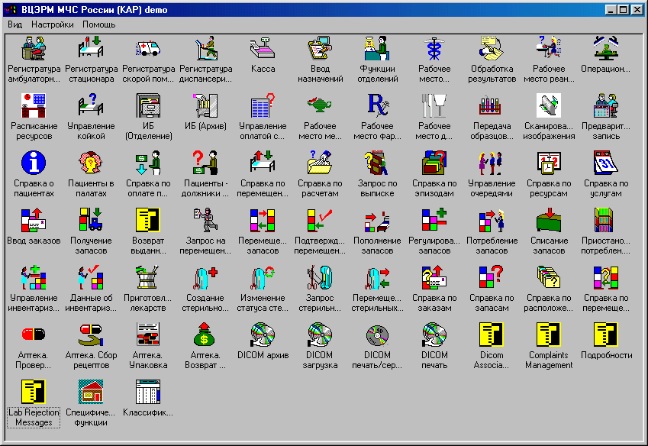
2001 – 2010 MedTrak & LabTrak

Slide 5
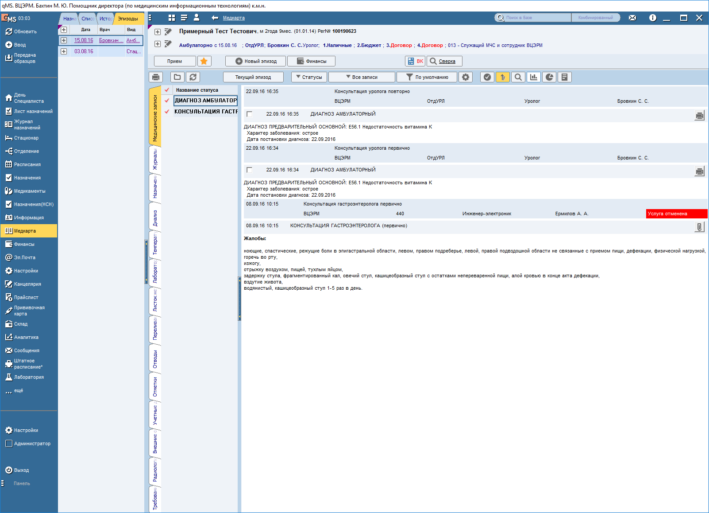
2010 – по настоящее время – МИС qMS

Slide 6
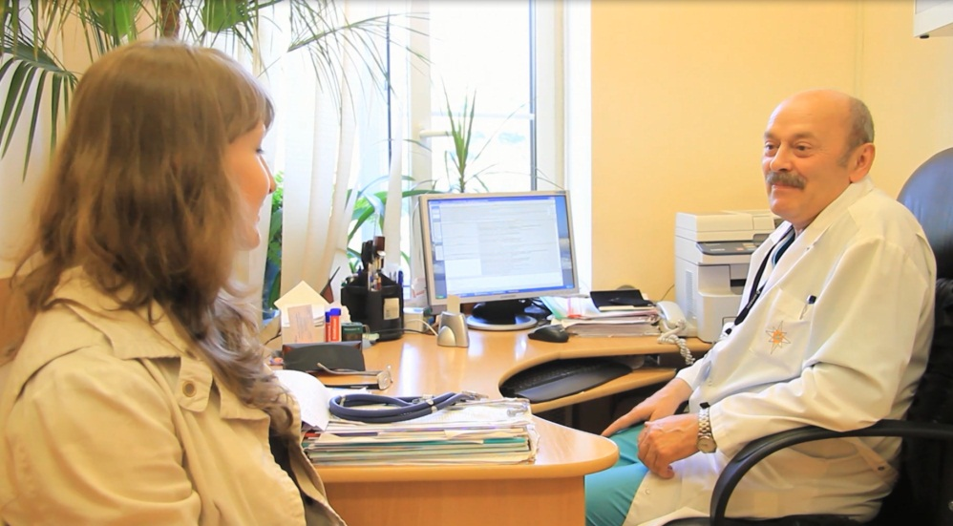
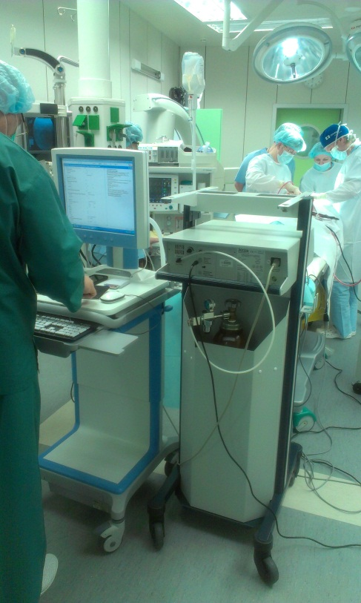
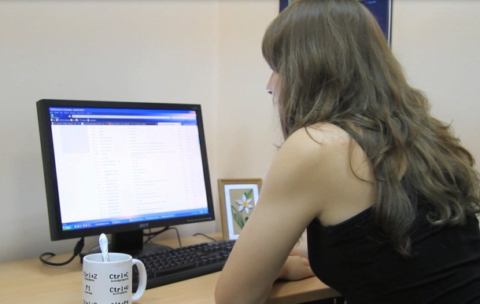
ЭМК движется за пациентом. ЭМК там где нужно!

Slide 7
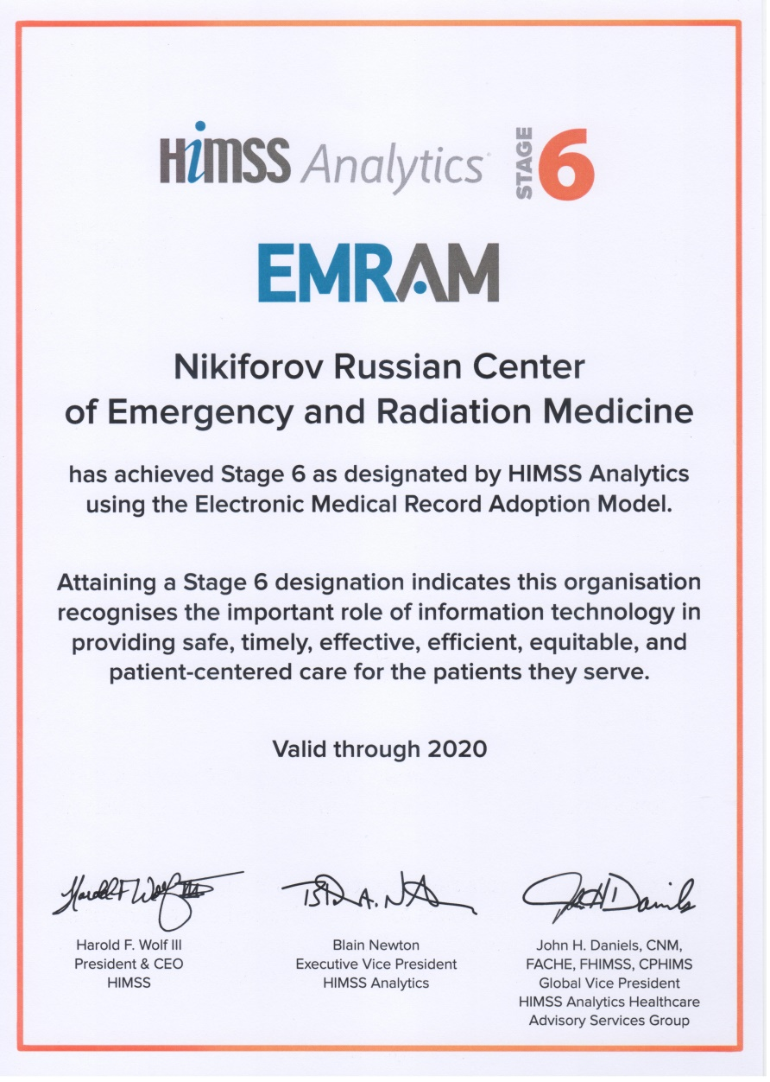
HIMSS ● EMRAM
?

Slide 8
Главное событие 2021 года
Приказ МЗ РФ от 07.09.2020 г. № 947н
«Об утверждении Порядка организации системы документооборота в сфере охраны здоровья в части ведения медицинской документации в форме электронных документов»
Вступил в силу с 1 февраля 2021 г.

Slide 9
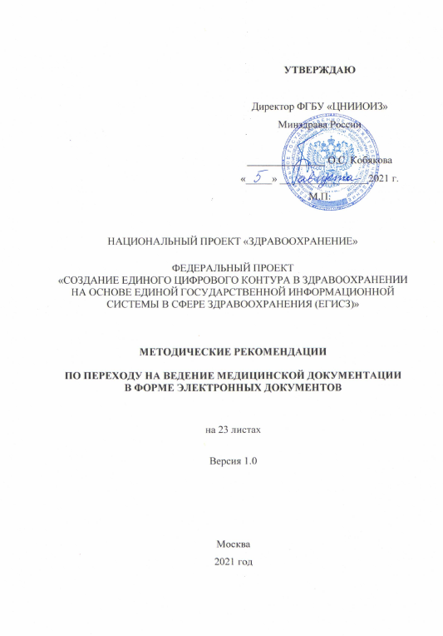
Развитие главного события 2021 года
Методические рекомендации
«По переходу на ведение медицинской документации в форме электронных документов»
Утверждено 5 августа 2021 г.

Slide 10
?
ЛПУ свое дело сделало!
МЗ РФ свое дело сделало!
?
Чего же нам всем не хватает!???

Slide 11
НЕ МЕШАЕТ
Документы с подписью пациента:
Договоры
Согласия
Реестры оказанных услуг
Акты выполненных работ
?
Их УДОБНО хранить в медкарте (истории болезни),
Это финансовая и юридическая документация
но это НЕ медицинская документация

Slide 12
НЕ СПОСОБСТВУЕТ
ПРИВЫЧКА работать с бумажным томом:
Внутренние эксперты (потому что читать ЭТО будут внешние эксперты)
Внешние эксперты (страховые компании) (а кто их будет учить работе с МИС?)
Судебно-медицинские эксперты
МВД
Пациенты
?
Бумажная визуализация электронных документов
PDF с квадратиком – это НЕ электронный документ

Slide 13
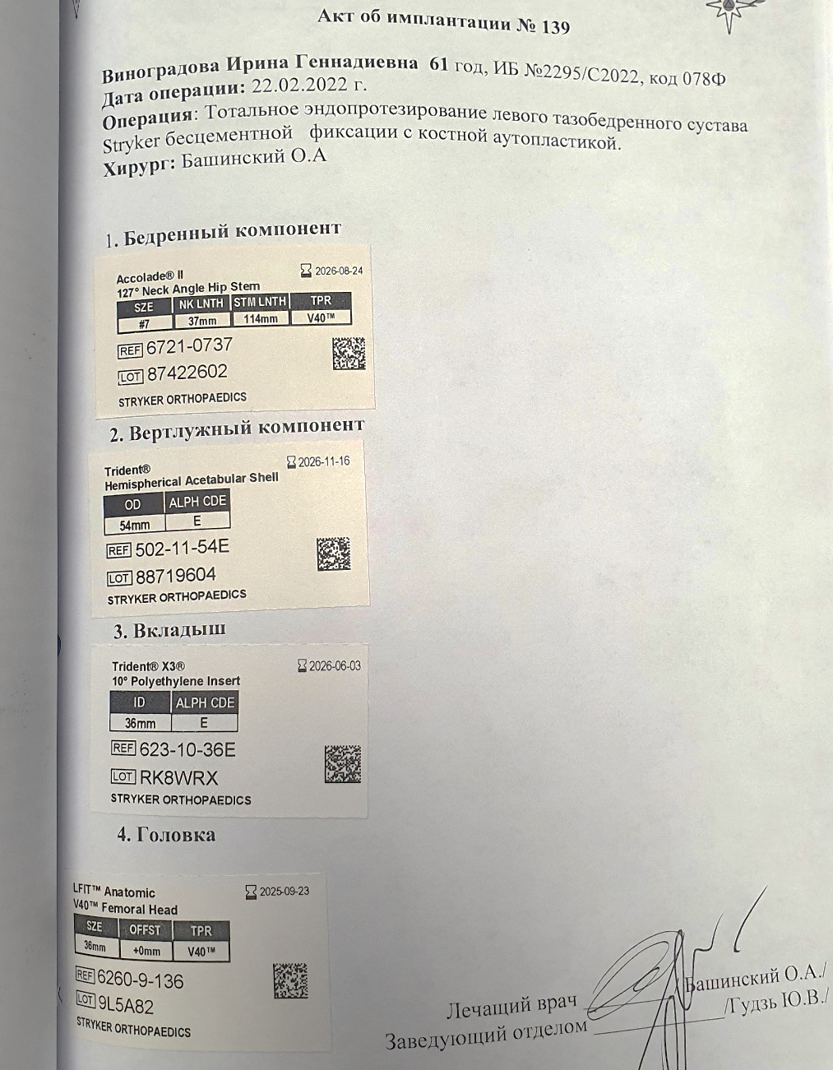
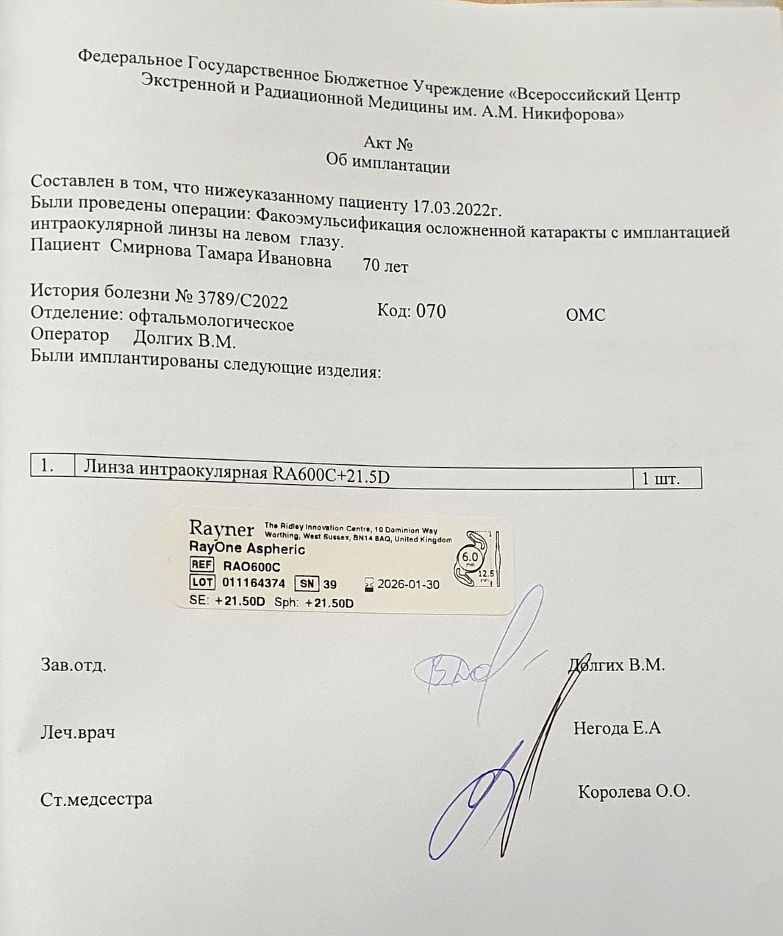
НЕ СПОСОБСТВУЕТ
ПРИВЫЧКА клеить стикеры – «ДА, мы сделали ЭТО!»
?
NFT в помощь!

Slide 14
НЕ СПОСОБСТВУЕТ
ПРИВЫЧКА оформлять документы «задним числом»
Сложившаяся канцелярская практика регистрации документа
(дата и номер) ПОСЛЕ его подписания
?

Slide 15
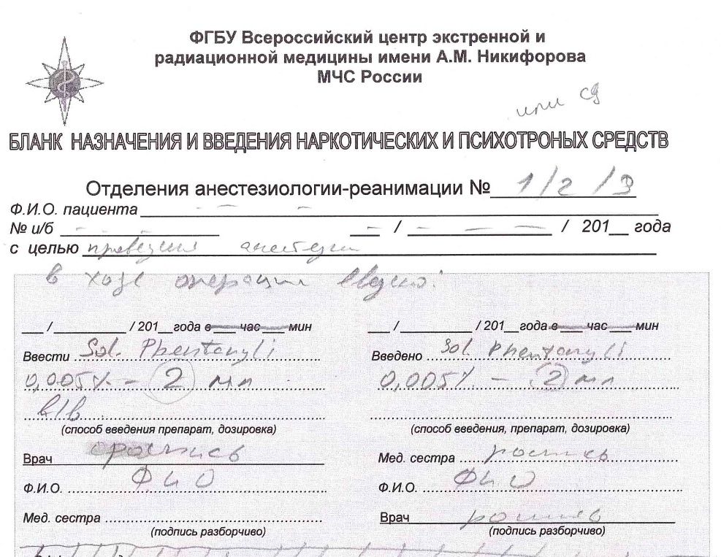
СИЛЬНО МЕШАЕТ
Записи о назначении и введении наркотических и психотропных средств!
«Мы будем проверять вас как всегда!»
«Электронные записи? УКЭП? Нет – не слышали!»
?

Slide 16
СПОСОБСТВУЕТ
Казначейство – сертификаты УКЭП
ФРМО / ФРМР
ЭЛН
?

Slide 17
МОГ БЫ ПОСПОСОБСТВОВАТЬ
Перевод портала ВМП на работу не со сканами, а с электронными документами
?

Slide 18
ТАКИМ ОБРАЗОМ
Что есть медицинская карта (история болезни)!???
Собрать все требования к медицинской документации в одном месте
(по аналогии с Пр. МЗ № 1030 от 1980 г.
Формировать новые привычки!
Методическая работа по направлению межведомственного взаимодействия!
В первую очередь МВД - наркотики
?

Slide 19
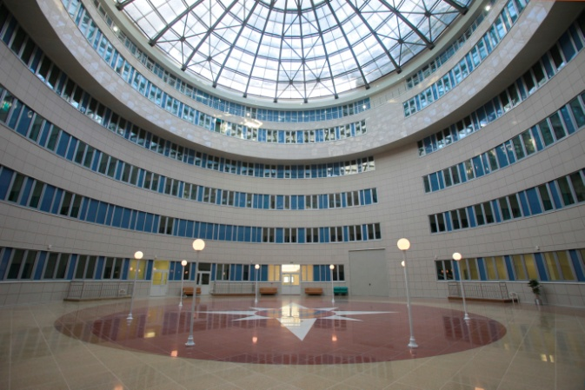
Спасибо за внимание!
Бахтин Михаил Юрьевич
ФГБУ ВЦЭРМ им.А.М.Никифорова МЧС России
cmio@nrcerm.ru

